Slide 1
Sua bai tap va bo sung
Độ phức tạp thuật toán không đệ quy

Slide 2
PHAN 1: BO SUNG

Slide 3
Cac buoc tinh do phuc tap thuat toan
Bước 1: Chọn tham số đầu vào chỉ kích thước dữ liệu
Bước 2: Nhận dạng phép tính cơ sở của thuật toán
Bước 3: Xem số lần thực hiện các phép tính cơ sở có phụ thuộc vào mỗi kích thước đầu vào hay không.
Nếu phụ thuộc vào các yếu tố khác nữa, thì worst-case average-case và nếu cần thiết thì best-case được kiểm tra riêng biệt nhau
Bước 4: Đếm tổng số lần thực thi phép toán cơ bản
Bước 5: Sử dụng các công thức và và quy tắc cộng, hoặc tìm 1 hàm nào đó để tính tổng hoặc ít nhất là thể hiện được tốc độ tăng

Slide 4
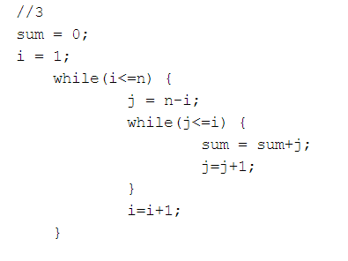
EXERCISE 2
ĐẾM CHÍNH XÁC

Slide 5
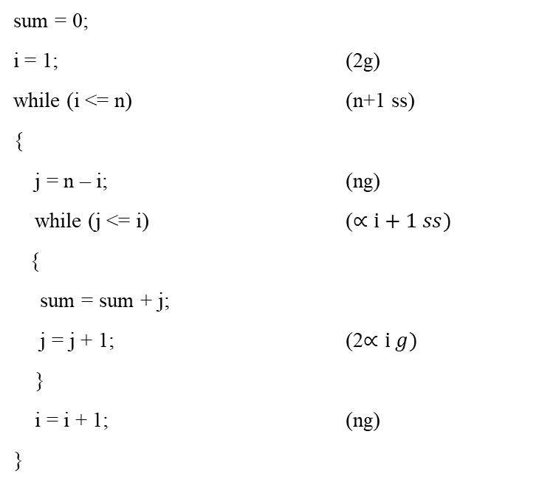
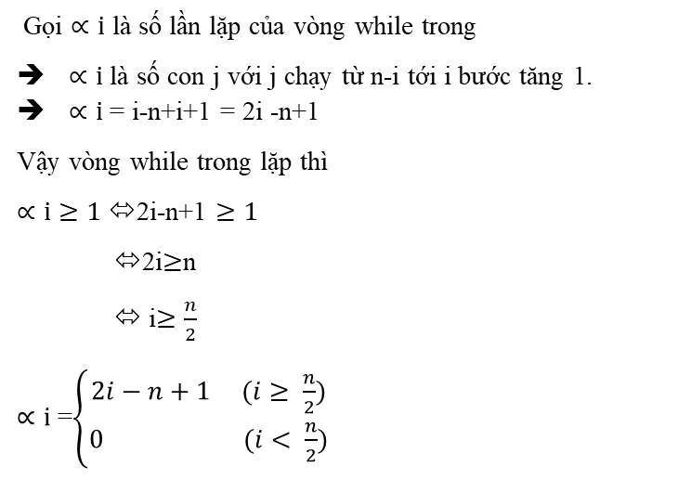
EXERCISE 2
ĐẾM CHÍNH XÁC

Slide 6
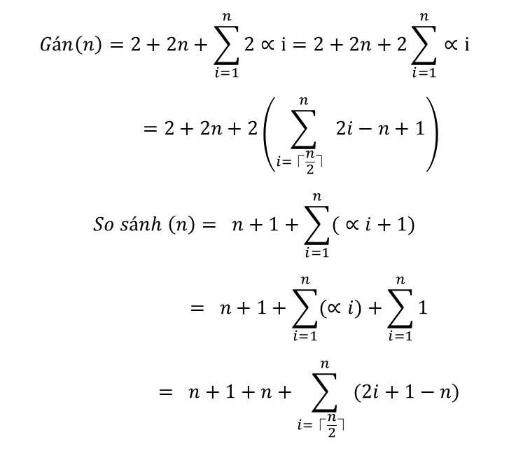
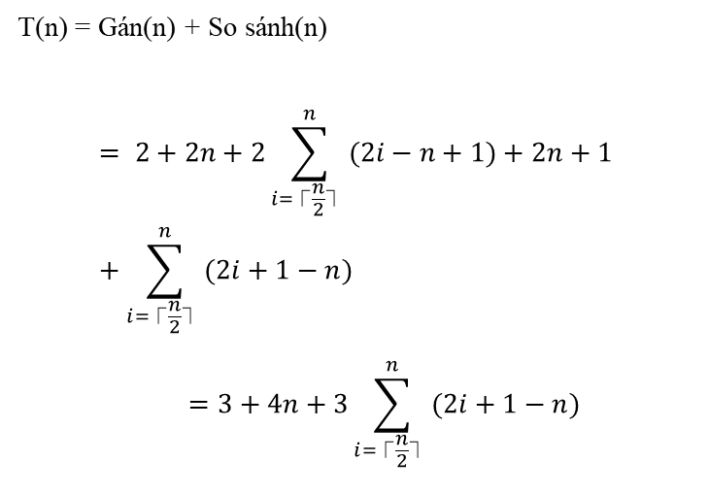
EXERCISE 2
ĐẾM CHÍNH XÁC

Slide 7
Basic operation
Hàm thời gian chạy: T(n) = Gán(n) + SS(n)
Phép gán, so sánh → phép toán cơ sở (cơ bản)
Basic operation (hay phép toán cơ sở) được định nghĩa như sau:
“Basic operation is the most important operation, contribute the most to total running time”
Phép toán cơ bản là phép toán quan trọng nhất, “tích cực nhất”, tốn nhiều chi phí thực hiện nhất hoặc có thể hiểu là phép toán mà số lần thực hiện không ít hơn các phép toán khác

Slide 8

Asymptotic Notation: co so ly thuyet
Để so sánh tốc độ tăng của 2 thuật toán với nhau, ta ít khi dùng định nghĩa Big-O, Big-Omega, Big Theta , thay vào đó ta thường dùng cách tính lim tỷ lệ của 2 thuật toán. Có 3 trường hợp có thể xảy ra:
TH1: 0 cho thấy t(n) có tốc độ tăng nhỏ hơn g(n)
TH2: c co thấy tốc độ tăng như nhau
TH3: vô cực cho thấy tốc độ tăng của t(n) lớn hơn g(n)
Chú ý:
2TH đầu có nghĩa là t(n) thuộc O( g(n) )
2TH cuối nghĩa là t(n) thuộc Omega( g(n) )
TH2 có nghĩa là t(n) thuộc Theta( g(n) )
$$\lim_{n→∞}{\frac{t(n)}{g(n)}= \left\{\begin{aligned}0 \\ c \\ ∞\end{aligned}\right.}$$

Slide 9
Asymptotic Notation
O(g(n)) = f(n)
Ω(g(n)) = f(n)
Θ(g(n)) = f(n)
Ký hiệu Big-O
Tiệm cận trên của độ phức tạp
Kí hiệu Big-Ω
Tiệm cận dưới của độ phức tạp
Ký hiệu Big-Θ
Tiệm cận tương đối chính xác của độ phức tạp

Slide 10
Example
Ta có: T(n) = n² + 4n + 2
O(n³), Ω(n), Θ(n²) → Đúng
O(n²), Ω(n²) → Cũng đúng luôn
Θ(n³), Θ(n), O(n), Ω(n³) → Sai nhe

Slide 11
Example
Ta có: T(n) = n log(n) + n + 3
O(n²), Ω(n), Θ(n log(n)) → Đúng
O(n log(n)), Ω(n log(n)) → Cũng đúng luôn
O(n³), Ω(1) → Cũng đúng nốt

Slide 12
Example
Merge Sort | Quick Sort
O(n log(n)) | O(n²)
Ω(n log(n)) | Ω(n)
Θ(n log(n)) | Θ(n log(n))

Slide 13
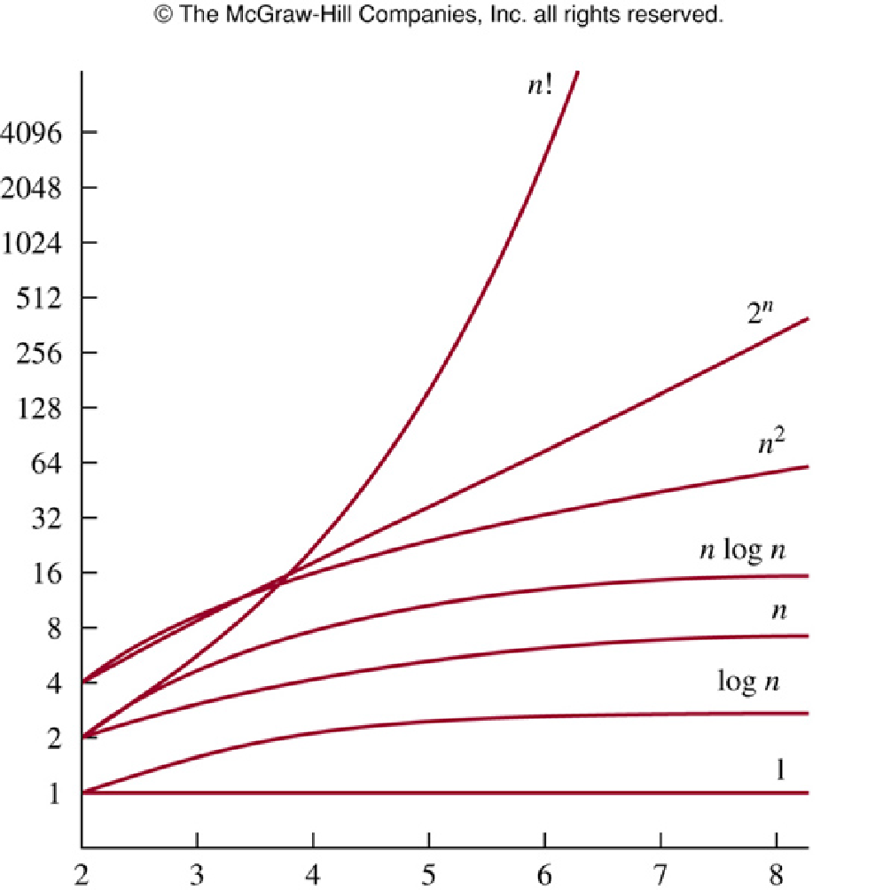
Big-o notation
Hằng số: O(c)
logn: O(logn)
n: O(n)
nlogn: O(nlogn)
n²: O(n²)
n³: O(n³)
2^{n}: O(2^{n})
n!: O(n!)

Slide 14
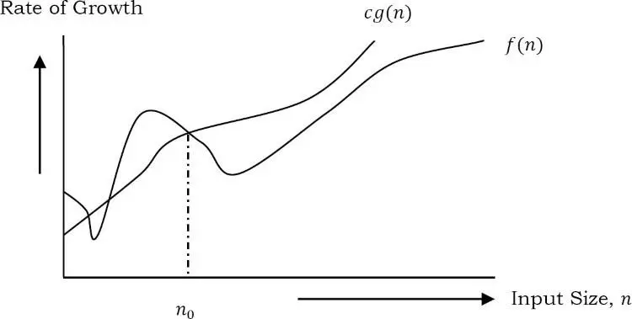
Big-o notation
Có thể được định nghĩa là O(g(n)) = f(n): tồn tại các hằng số dương c và n0 sao cho 0 ≤ f(n) ≤ c * g(n) với mọi n ≥ n0.
Nghĩa là, với các số n có giá trị lớn, tiệm cận trên của f(n) là g(n).

Slide 15
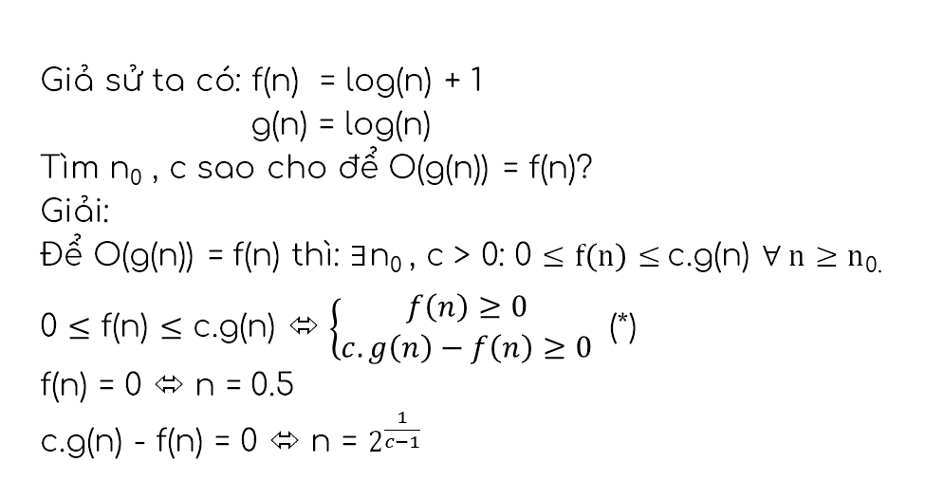
Cach tim N_{o} , c
Giả sử ta có: f(n) = log(n) + 1
g(n) = log(n)
Tìm n₀ , c sao cho để O(g(n)) = f(n)?
Giải:
Để O(g(n)) = f(n) thì: $∃$n₀ , c > 0: 0 $≤f\left(n\right)$ $≤$ c.g(n) $∀ n≥n$_{0.}
0 $≤$ f(n) $≤$ c.g(n) ⬄ $\left\{\begin{aligned}f\left(n\right)≥0 \\ c.g\left(n\right)−f\left(n\right)≥0\end{aligned} \right.$ (*)
f(n) = 0 ⬄ n = 0.5
c.g(n) - f(n) = 0 ⬄ n = $2^{\frac{1}{c−1}}$

Slide 16

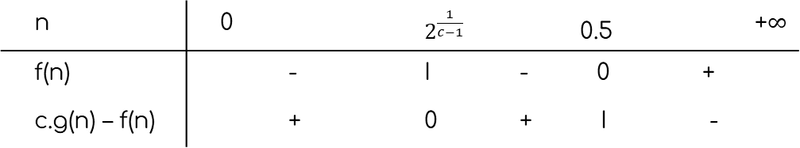
Cach tim N_{o} , c
TH1: $2^{\frac{1}{c−1}}$ < 0.5 ⬄ 0 < c < 1
(*) → n $∈∅$ → n₀ $∈∅$ (loại)
TH2: $2^{\frac{1}{c−1}}$ = 0.5 ⬄ c = 0 ( loại do c>0)
n | 0 | $2^{\frac{1}{c−1}}$ 0.5 | +$∞$
f(n) | - | I - 0 | +
c.g(n) – f(n) | + | 0 + I | -

Slide 17
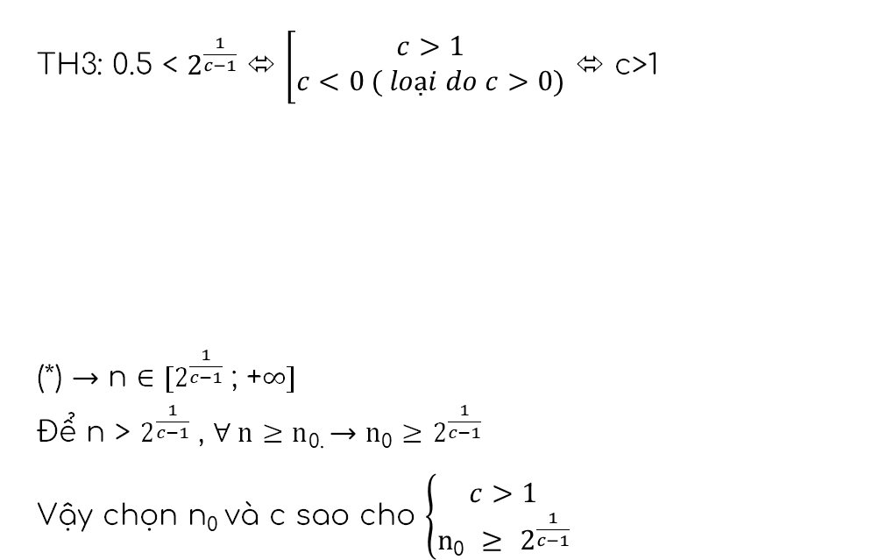
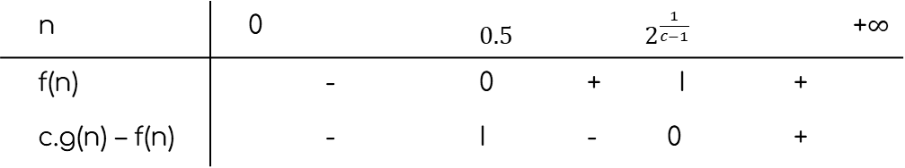
Cach tim N_{o} , c
TH3: 0.5 < $2^{\frac{1}{c−1}}$ ⬄ $\left[\begin{aligned}c>1 \\ c<0 ( loại do c>0)\end{aligned}\right.$ ⬄ c>1
(*) → n $∈[2^{\frac{1}{c−1}}$ ; +$∞]$
Để n > $2^{\frac{1}{c−1}}$ , $∀ n≥n$_{0.} → $n$₀ $≥$ $2^{\frac{1}{c−1}}$
Vậy chọn n₀ và c sao cho $\left\{\begin{aligned}c>1 \\ n\text{0} ≥ 2^{\frac{1}{c−1}}\end{aligned}\right.$
n | 0 | $0.5$ $2^{\frac{1}{c−1}}$ | +$∞$
f(n) | - | 0 + I | +
c.g(n) – f(n) | - | I - 0 | +

Slide 18
Xap xi T(n): Lý do
Do việc tính toán độ phức tạp O(n) đơn giản hơn so với tính toán độ phức tạp chính xác T(n)
Cho phép đánh giá khả năng hoạt động của thuật toán với các kích thước dữ liệu lớn, đồng thời cung cấp một công cụ so sánh và lựa chọn giữa các thuật toán khác nhau.
Giúp tìm ra các yếu tố chính ảnh hưởng đến hiệu suất của thuật toán và cải tiến thuật toán để tăng hiệu suất nếu cần thiết.

Slide 19
Xap xi T(n): Quy tac
1. Bỏ qua các hằng số: Trong phép xấp xỉ O(n), chúng ta bỏ qua tất cả các hằng số.
Ví dụ: 3n² + 5n + 2, thì ta chỉ cần xét đến n² và xấp xỉ O(n²).
2. Lấy độ cao của các hàm
Ví dụ: n² + 2n + 1, ta chỉ cần xét đến n² và xấp xỉ O(n²).

Slide 20
Xap xi T(n): Quy tac
3. Sử dụng quy tắc của các toán tử: Nếu T(n) = f(n) + g(n), f(n) có độ phức tạp là O(n) và g(n) có độ phức tạp là O(m), thì T(n) có độ phức tạp là O(max(n, m)).
Ví dụ:
cin >> n; f(n) = 1 → O(c)
for (int i = 0; i < n; i++) S += i; g(n) = n → O(n)
T(n) = f(n) + g(n) → O(max(c,n)) = O(n)

Slide 21
Xap xi T(n): Quy tac
4. Sử dụng quy tắc của vòng lặp: Nếu thuật toán có vòng lặp chạy n lần và mỗi lần lặp lại tương đương với một hàm thời gian chạy T(n), thì độ phức tạp của thuật toán sẽ là O(nT(n)).
Ví dụ: vòng lặp for(i=0; i<n; i++) trong đó mỗi lần lặp lại có thời gian chạy T(n), thì độ phức tạp của thuật toán sẽ là O(nT(n)).

Slide 22
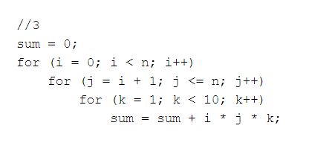
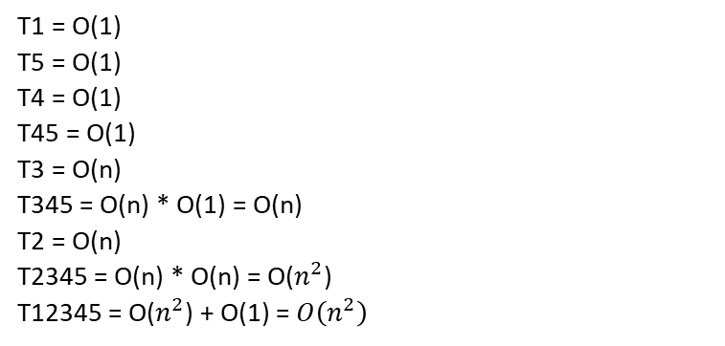
EXERCISE 1
ĐẾM XẤP XỈ

Slide 23
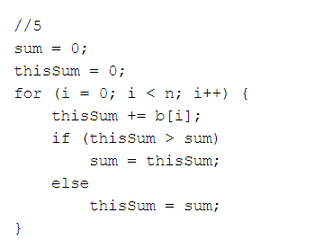
EXERCISE 1
ĐẾM XẤP XỈ
T1 = O(1) T2 = O(1) T4 = O(1) T5 = O(1) T6 = O(1) T8 = O(1) T45678 = O(1) + O(1) + O(1) + O(1) = O(1) T3 = O(n) T345678 = O(n) * O(1) = O(n) T123456789 = O(n) + O(1) + O(1) = O(n)

Slide 24
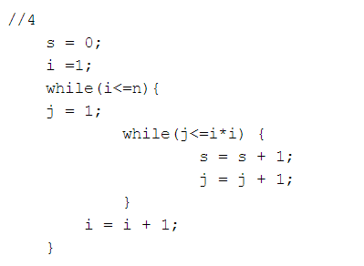
EXERCISE 2
ĐẾM CHÍNH XÁC

Slide 25
EXERCISE 2
S=0; (1 g)
i=1; (1 g)
while(i<=n) (n+1 ss)
{
j=1; (n g)
while(j<=i*i)
{
s=s+1;
j=j+1;
}
i=i+1; (n g)
}
ĐẾM CHÍNH XÁC

Slide 26
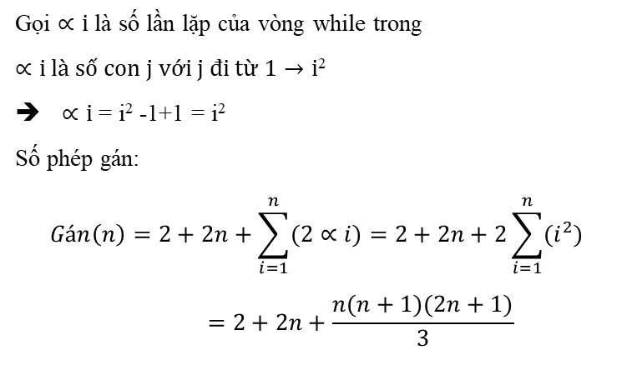
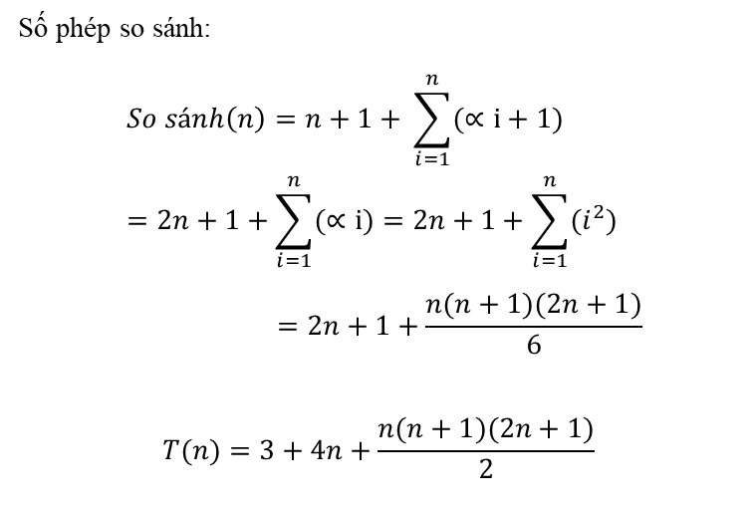
EXERCISE 2
ĐẾM CHÍNH XÁC

Slide 27
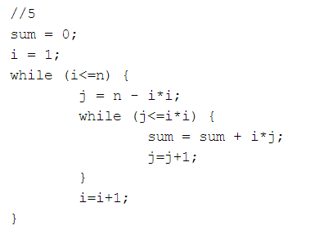
EXERCISE 2
ĐẾM CHÍNH XÁC

Slide 28
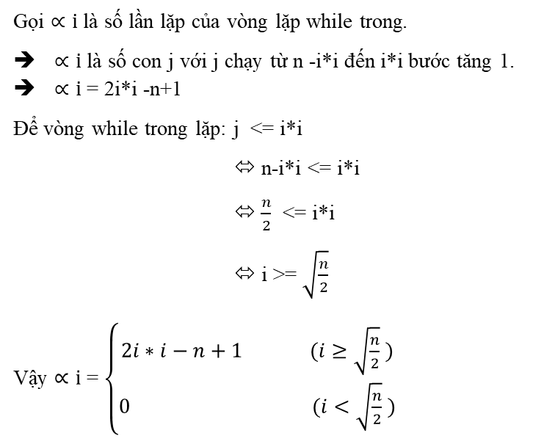
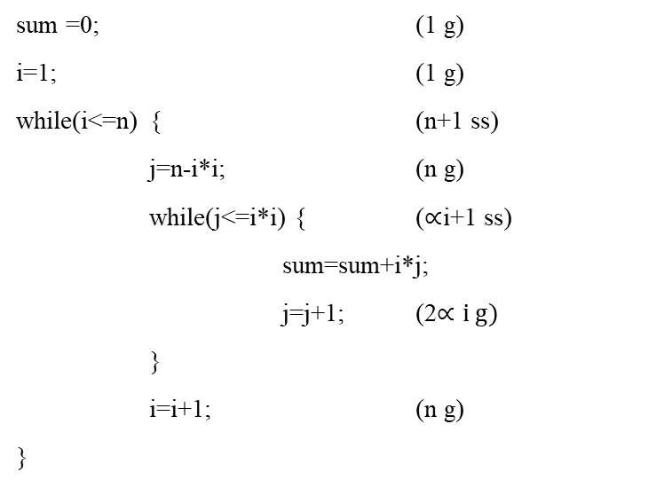
EXERCISE 2
ĐẾM CHÍNH XÁC

Slide 29
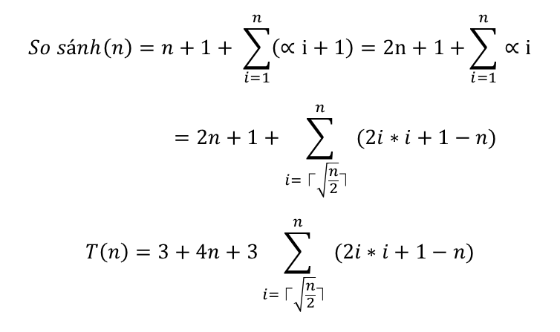
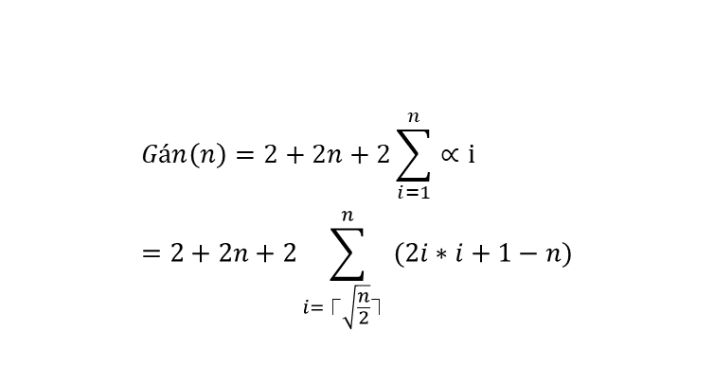
EXERCISE 2
ĐẾM CHÍNH XÁC

